Slide 1


MEDICO E PAZIENTE; PAZIENTE E MEDICO
Una relazione da costruire nell’interesse di tutti
Maria Paola Mostarda
(UNIVERSITA’ CATTOLICA DEL SACRO CUORE – BRESCIA)

Slide 2
UN bel PROBLEMA !
medici “brutali” e “avidi”
pazienti “stupidi” e “isterici”
(E. Shorter, 1985)

Slide 3
SVOLGIAMO IL PROBLEMA
I dati:
medico paziente

Slide 4
QUALI ALTRI DATI?
Il sistema sanitario
I soggetti e gli enti della sanità
Il potere
L’etica/ i valori
I mezzi di informazione
I cambiamenti nei medici
I cambiamenti nei pazienti
La comunicazione e la relazione

Slide 5
QUALI ALTRI DATI?
Il sistema sanitario
Dal professionismo ad un sistema
burocratico, di qualità e di mercato (accountability controllata dalla GdF)
Dalla cura della patologia alla promozione della salute
2. I soggetti e gli enti della sanità
Professionisti, ospedali, servizi territoriali integrati, specialisti, società scientifiche, associazioni di malati, di promozione sociale ecc.
Soggetti pubblici, no-profit, religiosi, privati, ecc.
3. Il potere:
Da potere assoluto (scienza e coscienza) a potere del paziente, del malato, della persona, del cittadino (Freidson, 1970; 33 Diritti del cittadino, 1980)

Slide 6
QUALI ALTRI DATI?
4. L’etica/ i valori
Ampie e variegate posizioni etiche e religiose
Comunicare: tra “protezione” e “diritto a sapere”
5. I mezzi di informazione
Internet, familiari e amici, TV, giornali
6. I cambiamenti nei medici
Si sono formati su “parti” del corpo umano; ora devono curare la persona
La tecnica, gli studi, le pratiche, le cure… invecchiano molto rapidamente
Da professionisti a collaboratori di un sistema sanitario (e relativi oneri amministrativi e di contabilizzazione)

Slide 7
QUALI ALTRI DATI?
7. I cambiamenti nei pazienti
Maggiore scolarizzazione
Maggiore mobilità
Maggiore disponibilità a confrontare cure diverse e desiderio di autodeterminazione, soprattutto nelle situazioni non-acute

Slide 8
QUALI ALTRI DATI?
Il sistema sanitario
I soggetti e gli enti della sanità
Il potere
L’etica/ i valori
I mezzi di informazione
I cambiamenti nei medici
I cambiamenti nei pazienti
La comunicazione e la relazione

Slide 9


Slide 10
Un esempio…
OS: Allora, sig.ra Angela come è andata in questi mesi?
PZ: Non male, ma tra mio marito che sta male e i miei figli faccio fatica ad occuparmi del mio diabete…
OS: Bene, ha il libretto dell’autocontrollo? Mi faccia vedere… Le glicemie non sono migliorate di molto. Credo che il problema principale sia la terapia. Penso che sia decisamente ora di passare all’insulina.
PZ: Lo so, me ne ha già parlato diverse volte… ma non mi sento pronta… non è il momento…
OS: Ha pensato a delle alternative? Purtroppo è urgente cambiare la terapia. I dati parlano chiaro.
PZ: Si, si… ma non ora. Preferirei provare ad arrangiarmi ancora…
OS: Ma avevamo già provato diverse volte, senza risultato purtroppo…
PZ: Si, purtroppo..

Slide 11
Un altro…
OS: Allora, sig.ra Angela come è andata in questi mesi?
PZ: Non male, ma tra mio marito che sta male e i miei figli faccio fatica ad occuparmi del mio diabete.
OS: Ah, certo. Ha il libretto dell’autocontrollo?
PZ: …Ehm… No… non ce l’ho ma… mi ricordo benissimo. I valori erano sballati solo una volta o due, a Pasqua… Il resto era tutto perfettamente a posto.
OS: Ah. E’ difficile per me consigliarle la terapia migliore senza i dati, signora. Che cosa possiamo fare? Dovevamo valutare un cambio di terapia, oggi…
PZ: Va beh... Anche la mia collega che ha il diabete è da anni che si cura senza insulina. E abbiamo controllato: abbiamo i valori praticamente uguali!
OS: A volte ci sono terapie identiche, ma a volte no. Vuole che Le prescriva una terapia a caso per il suo diabete?
PZ: No, certo che no. E’ che l’insulina è… è… beh: non è una passeggiata…. Preferirei provare ad arrangiarmi ancora…
OS: Capisco. Che cosa la preoccupa di più dell’insulina?

Slide 12
Tutt’un altro esempio di relazione
OS: Allora, sig.ra Angela come è andata in questi mesi?
PZ: Non male, ma tra mio marito che sta male e i miei figli faccio fatica ad occuparmi del mio diabete..
OS: Immagino, in effetti. Ciò significa che è poco preoccupata per il suo diabete?
PZ: Si, si.. No… non so…
OS: Se ho ben capito non è facile per lei trovare un posto al diabete in mezzo alle altre preoccupazioni che ha…
PZ: Si, si… è così, comunque ci penso molto…
OS: Se è d’accordo, vorrei sapere qualcosa di più riguardo a cosa pensa del suo diabete…

Slide 13
PZ: E’ difficile pensare di dover passare all’insulina. Ho paura..
OS: Ci sono molte ragioni per avere paura dell’insulina. Lei di che cosa ha paura?
PZ: Ne ho sentite tante… tante e contrastanti… Non so più a chi credere…
OS: Vuole dire che è difficile orientarsi tra tante informazioni che ha ricevuto sull’insulina? Vuole che le riprendiamo insieme?
PZ: Si, mi farebbe piacere…

Slide 14
CHE COSA IRRITA soprattutto
NELLA RELAZIONE?

Slide 15
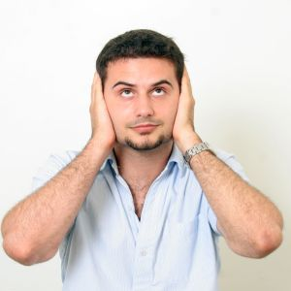
VALUTAZIONE O GIUDIZIO
“Tu si che sei il paziente ideale!”;
“Non sei molto tagliato per l’esercizio fisico, eh?” “Non se ne intende molto di queste terapie, vero: fa un po’ di pasticci con le medicine?”
MEGLIO:
“Complimenti: il diario del mal di testa è molto dettagliato”
“Ottimo, lei è riuscito a controllare l’alimentazione e a migliorare i valori del colesterolo! Complimenti! E in soli due mesi!”
Maria Paola Mostarda
15
Notes:
(inferiorità, inibizione, colpa/ribellione, dissimulazione)

Slide 16

INTERPRETAZIONE
“Il motivo per cui non porti mai il libretto è che sei proprio poco attento!”. “Immagino il perché Lei si dimentichi regolarmente di prendere le sue pillole…”
MEGLIO:
“Mi preoccupa che di tanto in tanto lei si dimentichi il libretto. Come possiamo fare?”
Maria Paola Mostarda
16
Notes:
(Elabora proiezioni, distorsioni, aumenta il potere di un soggetto a scapito dell’altro)

Slide 17
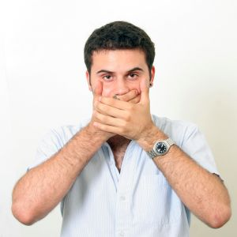
SUPPORTO AFFETTIVO-
CONSOLATORIO
“Povero caro… Ma come potrai fare…? Non so se ce la farei… Ma che brutta situazione…”
MEGLIO:
“Mi spiace molto, davvero”
Maria Paola Mostarda
17
Notes:
Provoca sentimenti di pietà e controdipendenza, passivizzazione, dipendenza.

Slide 18
INTERROGAZIONE
“Allora, ha fatto il test? Segue la mia dieta? Si pesa tutti i giorni? Controlla la pressione? E beve come le ho detto io?”
MEGLIO:
“Come sta ultimamente? Mi racconti tutto…”
Maria Paola Mostarda
18
Notes:
(inibizione, dipendenza dall’interrogatore, svalutazione di sé)

Slide 19
OFFRIRE LA SOLUZIONE
AL PROBLEMA
“Ho sentito che hanno inventato un nuova medicina che fa proprio al caso mio”.
“Sono venuto per farmi fare la ricetta”.
“Lo specialista mi ha trovato la soluzione a tutti i miei problemi!”.
“Lei non deve fare niente: prenda queste caramelline bianche e non ci pensi più!”
MEGLIO:
“Sono andato dallo specialista: ecco il referto”
Maria Paola Mostarda
19
Notes:
Passivizzazione, rottura del rapporto

Slide 20
CHE COSA
AIUTA
LA RELAZIONE?

Slide 21
Comprendere
Esprimersi e scrivere chiaro
Ascoltare e presentare il caso unico
Rispettosa dialettica
Parlare… e non solo

Slide 22

SPUNTI TEORICI CNV
5. Parlare…
E NON SOLO!

Slide 23
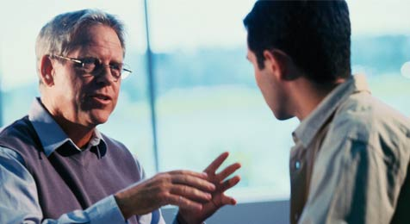

Slide 24
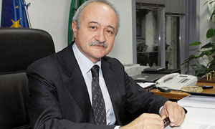

AZIONI: NON INTENZIONI ! ! !
Non comprendere: dimostrare comprensione
Non rispettare: dimostrare rispetto
Non essere disponibili: aiutare concretamente

Slide 25
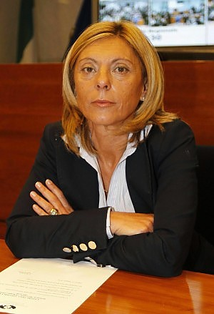


Slide 26
Intelligenza è quando ci accorgiamo di alcuni limiti nel nostro interlocutore.
Saggezza è quando riusciamo a fare silenzio (Anonimo)

